Slide 1
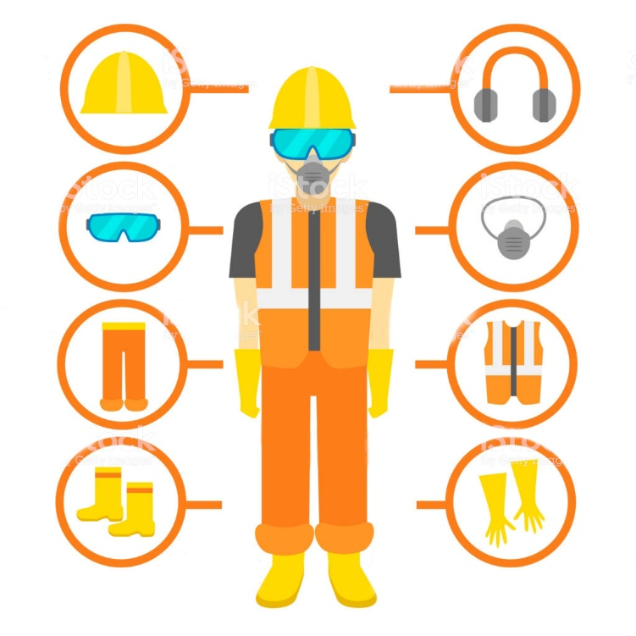
Kişisel Koruyucu Donanımlar
Sebahattin BİRCAN
İş Güvenliği Uzmanı

Slide 2
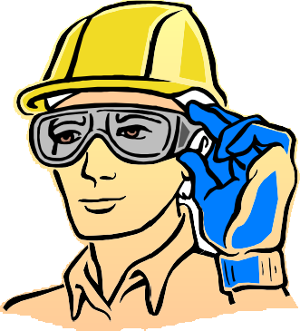
Kişisel Koruyucu Araçlar
02
TANIMI
Kişisel koruyucular, çalışanların iş kazalarına uğramaları veya meslek hastalıklarına tutulmalarını önlemek üzere, çalışılan yerin özelliğine ve yürürlükteki mevzuata göre çalışma süresince kullanılma zorunluluğu olan malzemelerdir.

Slide 3
Kişisel Koruyucu Araçlar
02
Kişisel koruyucuları işyerinin özelliğine
göre, sürekli kullanılması gerekenler
(baret, iş elbisesi, iş ayakkabısı vb.) ve çalışma anında kullanılması gerekenler
(maske, gözlük, eldiven, yağmurluk,
emniyet kemeri vb.)
şeklinde iki ayrı grupta değerlendirmek
mümkündür.

Slide 4
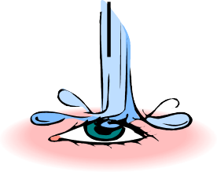
03
KİŞİSEL KORUNMA ARAÇLARININ SINIFLANDIRILMASI VE KULLANIMI
*GÖZLERİN KORUNMASI
Sanayi kazalarından koruma tedbirleri arasında gözlerin tehlikelerden, fiziksel ve kimyasal etkiler altında
kalmalarından veya radyasyonlardan korunmaları önemli bir konu oluşturmaktadır.
Her yıl işyerlerinde meydana gelen göz yaralanmaları gözlerin korunmasına yeterince dikkat edilmediğini göstermektedir. Uçucu, fırlayıcı ve sıçrayıcı parçalardan meydana gelen göz yaralanmalarını önlemek üzere koruyucu gözlüklerin kullanılması zorunludur. Gözlerin korunması uygun özellikte gözlük veya buna
benzer koruyucular kullanmakla mümkün olabilmektedir.

Slide 5
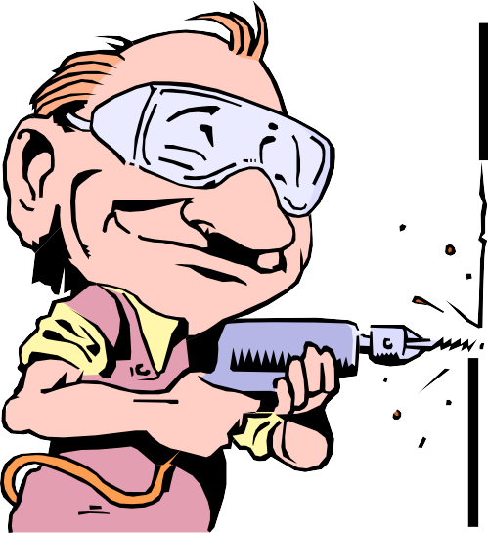
03
*GÖZLERİN KORUNMASI
Gözlük takmadan çalışırken herhangi bir parça fırlamasına ve sıçramasına maruz kalındığı takdirde yalnızca göz yaralanması değil, aynı zamanda gözün çevresindeki kemikler de zarar görmekte ve muhtemelen kemik çatlamaları meydana gelebilmektedir.
Fırlayan ve sıçrayan parçacıklar (çimento, klinker, ergimiş metal, elektrik kıvılcımları, kimyasal maddeler) dumandan veya aşındırıcı buhardan ve gazlardan meydana gelen tahrişler, ışın yayını (kaynak kesme, kısa akım gibi) göz yaralanmalarına sebep olan risklerdir.
Koruyucu gözlük takmadan, taşlama, delik delme, kaynak işleri, torna, freze, polisa veya etrafa uçan parçalar sıçratan işler ile kimyasal madde boşaltmaları yapılmamalıdır.
Gözlük gerektirmeyen fakat sıçrama yapan işlerde şeffaf yüz siperi kullanılmalıdır. Uygun maske takmadan zararlı toz, gaz, duman ve buhar meydana gelen işlerde çalışılmamalıdır.

Slide 6
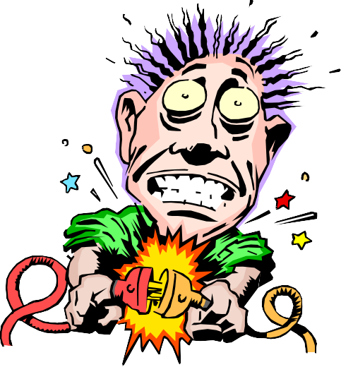
03
* ELLERİN KORUNMASI
Eller vücudun sıkça yaralanan bölümleri arasındadır ve sürekli çeşitli risklere maruzdurlar. Travmatik yaralanmalar el kazalarının en yaygın olan tipidir. El yaralanmalarına sebep olan riskler aşağıdaki şekilde sınıflandırılabilir;
Mekanik riskler: Çarpmalar, ezilmeler, burkulmalar, yıpranmalar, delinmeler, kesilmeler, kopmalar.
Termik riskler: Sıcaklık, ergimiş metallerin sıçraması, soğuk.
Kimyasal riskler: Asitler, bazlar ve solventler gibi tehlikeli maddelerin sıçraması ve teması.
Elektrik Riskler: Elektrik kıvılcımı.

Slide 7
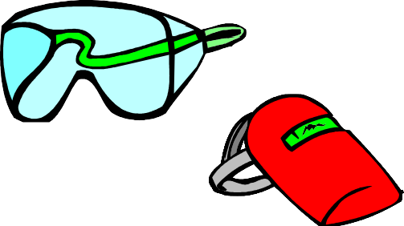
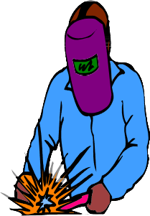
03
* KAFANIN ve YÜZÜN KORUNMASI
Parça düşmesi veya sıçraması, bir yerden geçerken kafanın çarpması, baş yaralanmalarına neden olan olayların başlıcalarıdır.
Başımızın kaza tehlikelerinden korunması için delinmeye, kırılmaya, elektriğe ve yanmaya dayanıklı malzemeden yapılmış baret (güvenli kask) kullanılmalıdır.

Slide 8
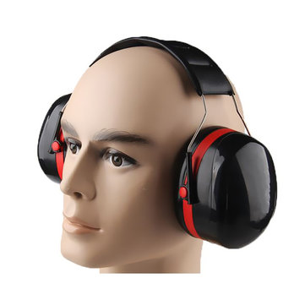
03
* KULAKLARIN KORUNMASI
Gürültü, işyerlerinde çalışanların üzerinde fizyolojik ve psikolojik etkiler bırakan ve iş verimini olumsuz yönde etkileyen seslerdir.
Kulak korunma araçları, işitme organlarınızın arızalanmasını önlerler. Uygun seçilmiş bir kulak koruyucusu gürültünün algılanmasına olanak vermeyen bir çalışma sağlar. Gürültü sınırı yüksek olan yerde çalışıyorsanız, kulak koruma aracının kullanılması zorunludur.
Gürültüden zarar görmüş bir kulak tekrar eski durumuna getirilemez. Kulak koruyucularını kullanmak suretiyle kendinizi gürültü bölgesinden çıkarırsınız. Gürültülü yerlerde çalışanların muntazaman işitme kontrolü yaptırmalarında fayda vardır.

Slide 9
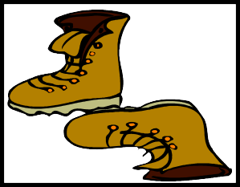
03
* AYAKLARIN KORUNMASI
Materyal ve eşyaların düşmesinden meydana gelen ezilmeler, sivri eşyalarla delinmeler, çivi batması, kaymalar, ergimiş metallerin sıçramasından meydana gelen yanıklar ayaklar için her zaman tehlike oluşturmaktadır.
Ayak ve bacak yaralanmaları (kazaları) bir çok işkolunda yaygındır. Ayak yapısı itibariyle kaza sonucu yaralanma olasılığı yüksek olan organların başında gelmektedir. Güvenlik ayakkabıları, koruyucu olmayan benzer ayakkabılarla karşılaştırıldığında çok az bir masrafla, sakatlık bırakabilecek yaralanmaları dahi önleyebilir.
İş ayakkabıları endüstriyel ortamlarda, ayaklara herhangi birşeyin düşme, çarpma olasılığı olan yerlerde, bu risklere karşı ayakları ve ayak parmaklarını korumak amacıyla yapılmıştır.

Slide 10
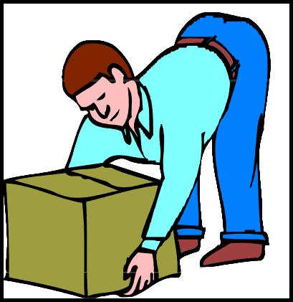
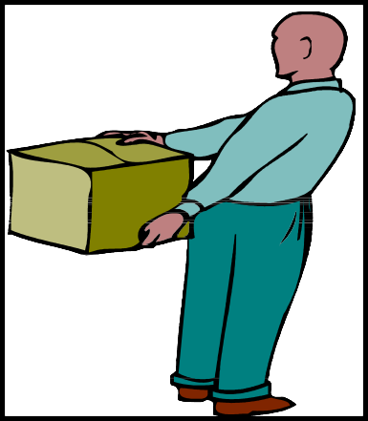
03
* VÜCUDUN KORUNMASI
Termik ısı, ergimiş metallerin sıçramalarına karşı termik koruma kıyafetleri (elyaf dokumadan elbise, önlük tozluk) giyilmelidir.
Yükseklerde veya engebeli yerlerde çalışırken düşmemek için güvenlik kemeri ve güvenlik halatları, düşüş tutucuları, mobil tutucuları, güvenlik ağları kullanılmalıdır.
Yüksek yerlerdeki çalışmalarda (çatı işleri-elektrik direkleri üzerindeki işler gibi) güvenlik kemerleri takılmalıdır. Güvenlik kemerleri kullanılmadan önce (bağlama halatı, bağlantı parçaları) dikkatle kontrol edilmelidir.
DOĞRU
YANLIŞ

Slide 11
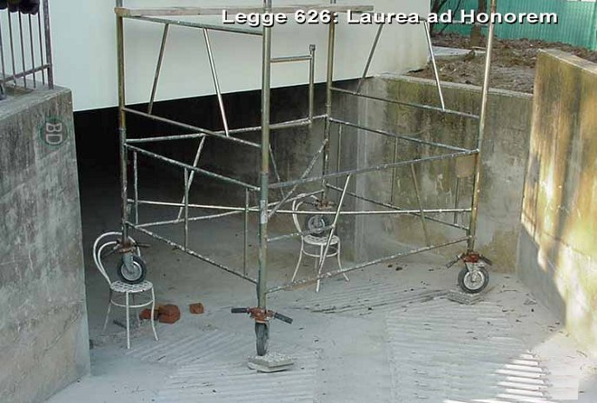

Slide 12
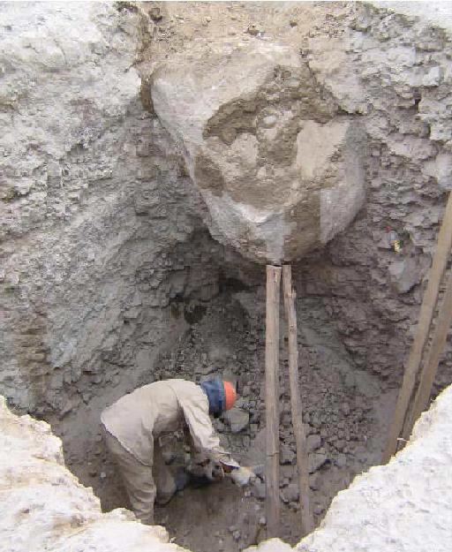
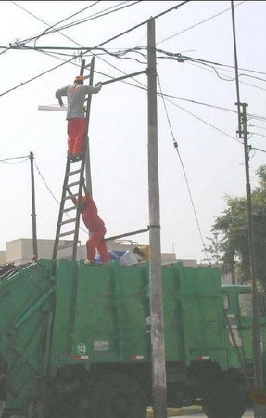
SİZCE HATALI DURUMLAR NELERDİR?

Slide 13
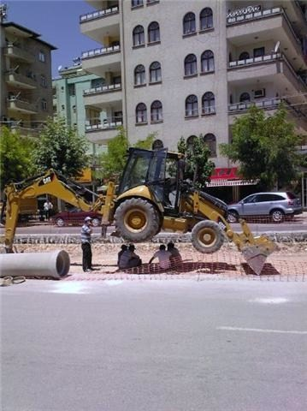

Slide 14
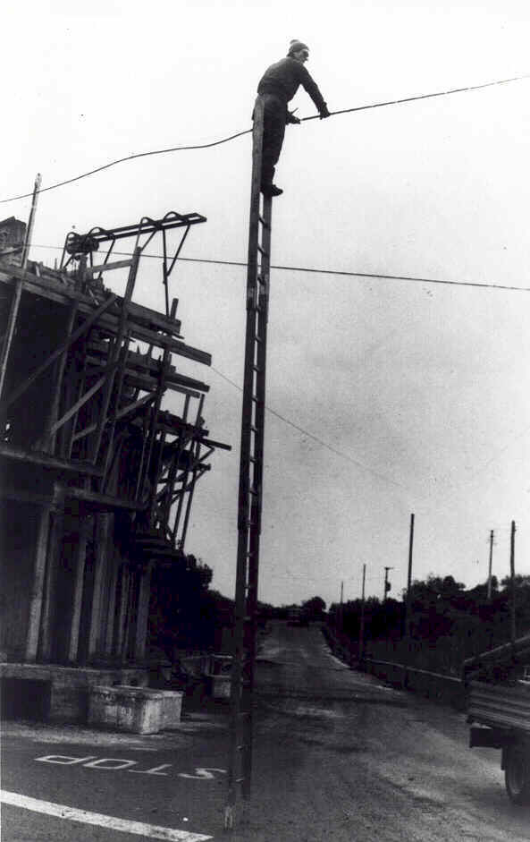
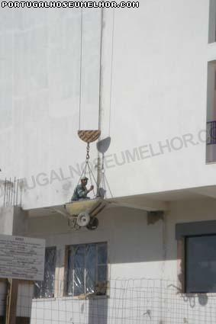
SİZCE HATALI DURUMLAR NELERDİR?

Slide 15
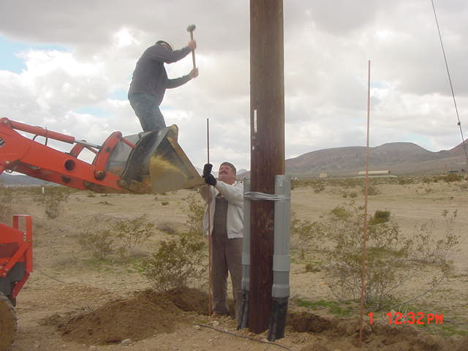

Slide 16
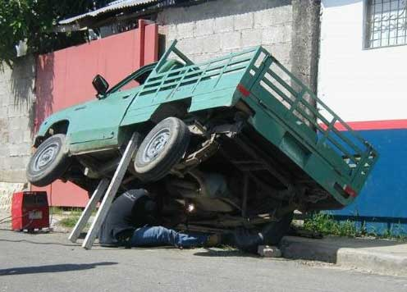

Slide 17
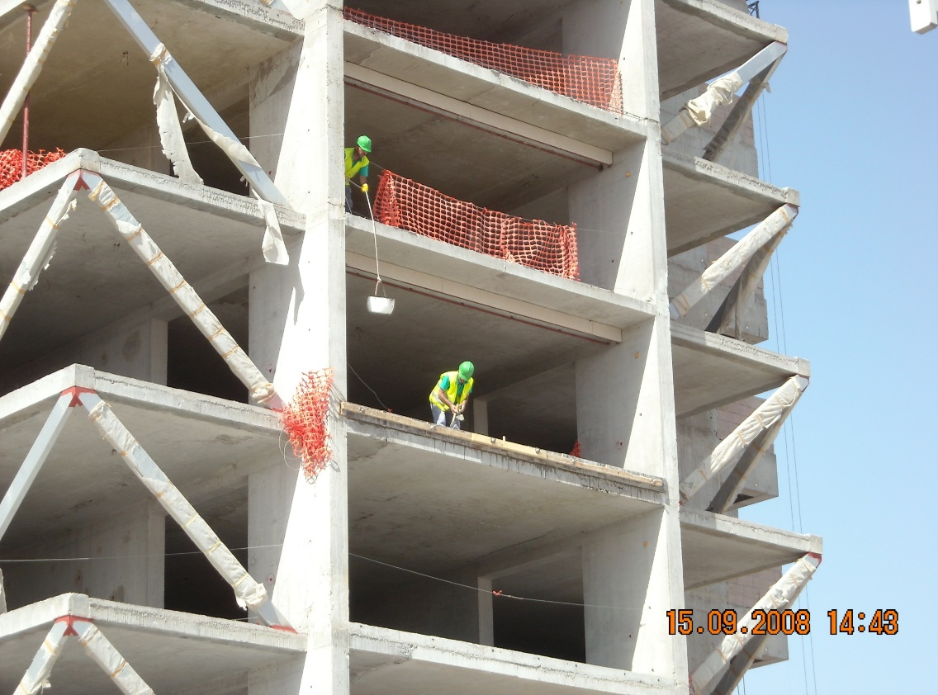

Slide 18
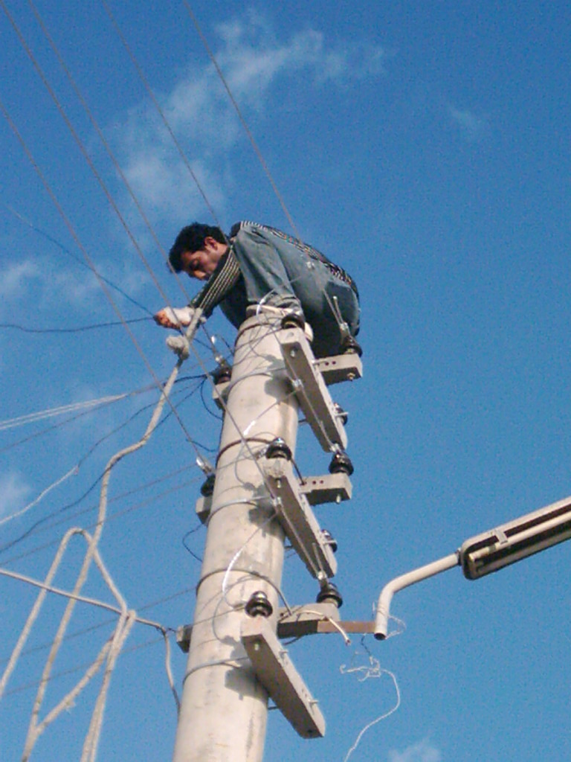
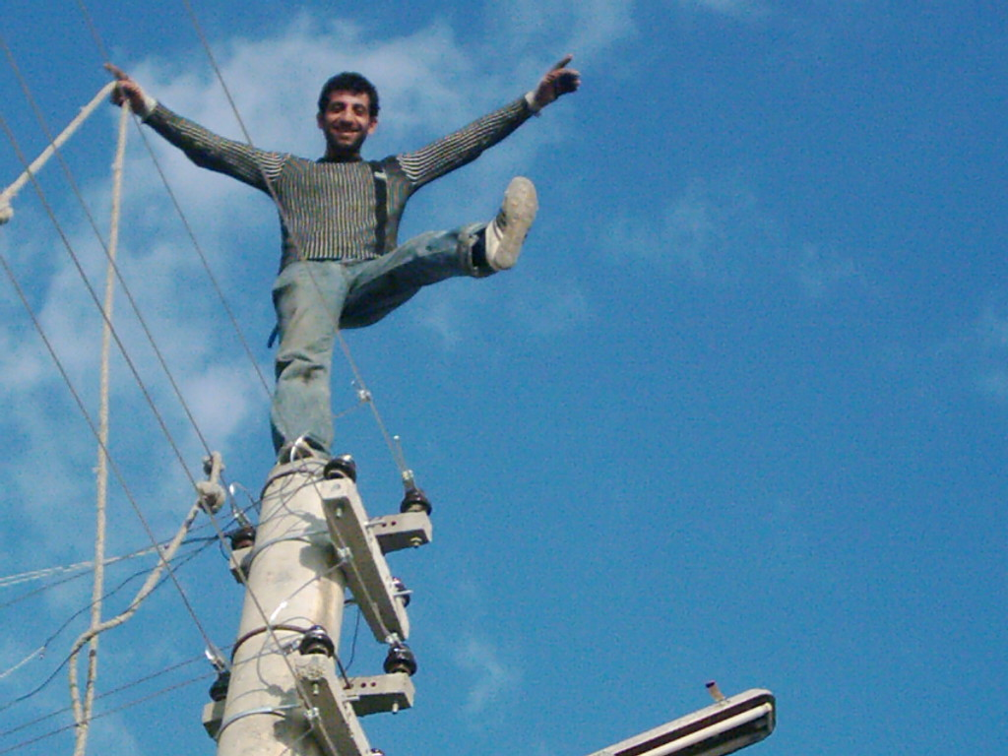

Slide 19
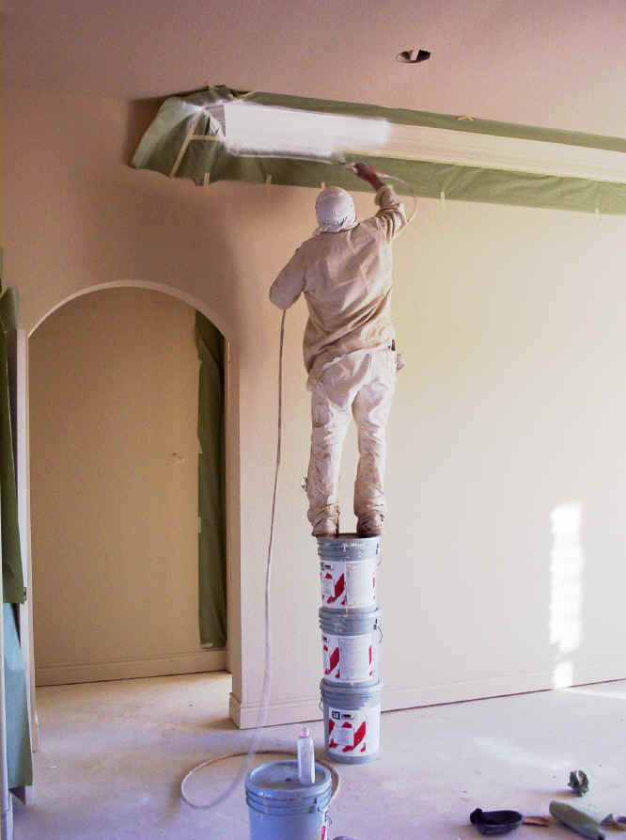
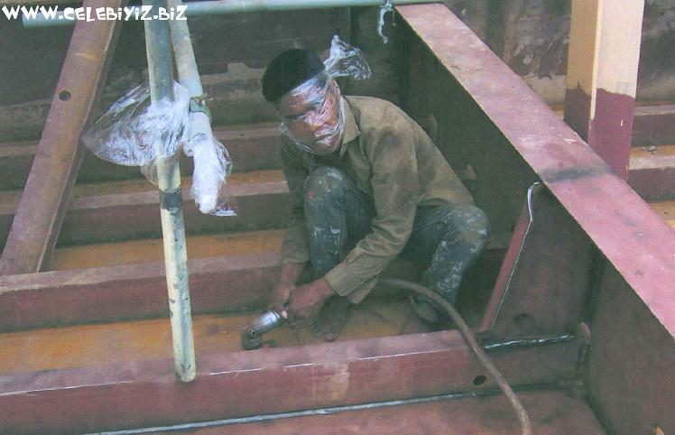

Slide 20
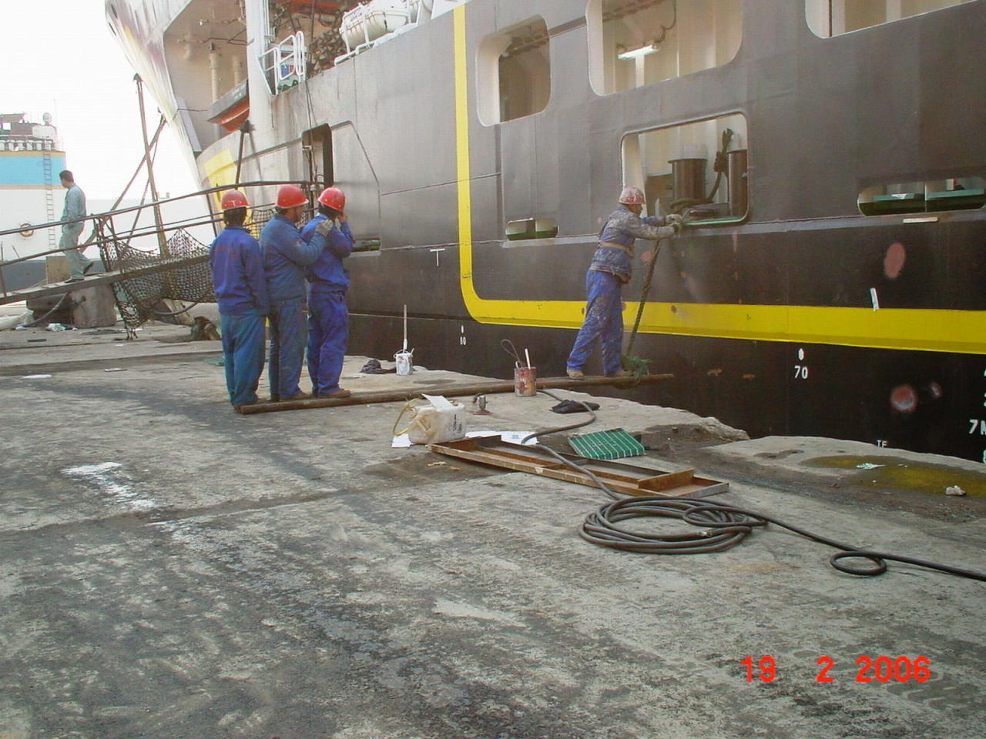

Slide 22
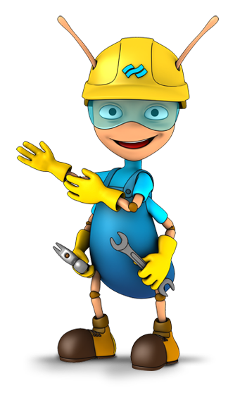
02
Katılımınız İçin
Teşekkür Ederim…

